Slide 1
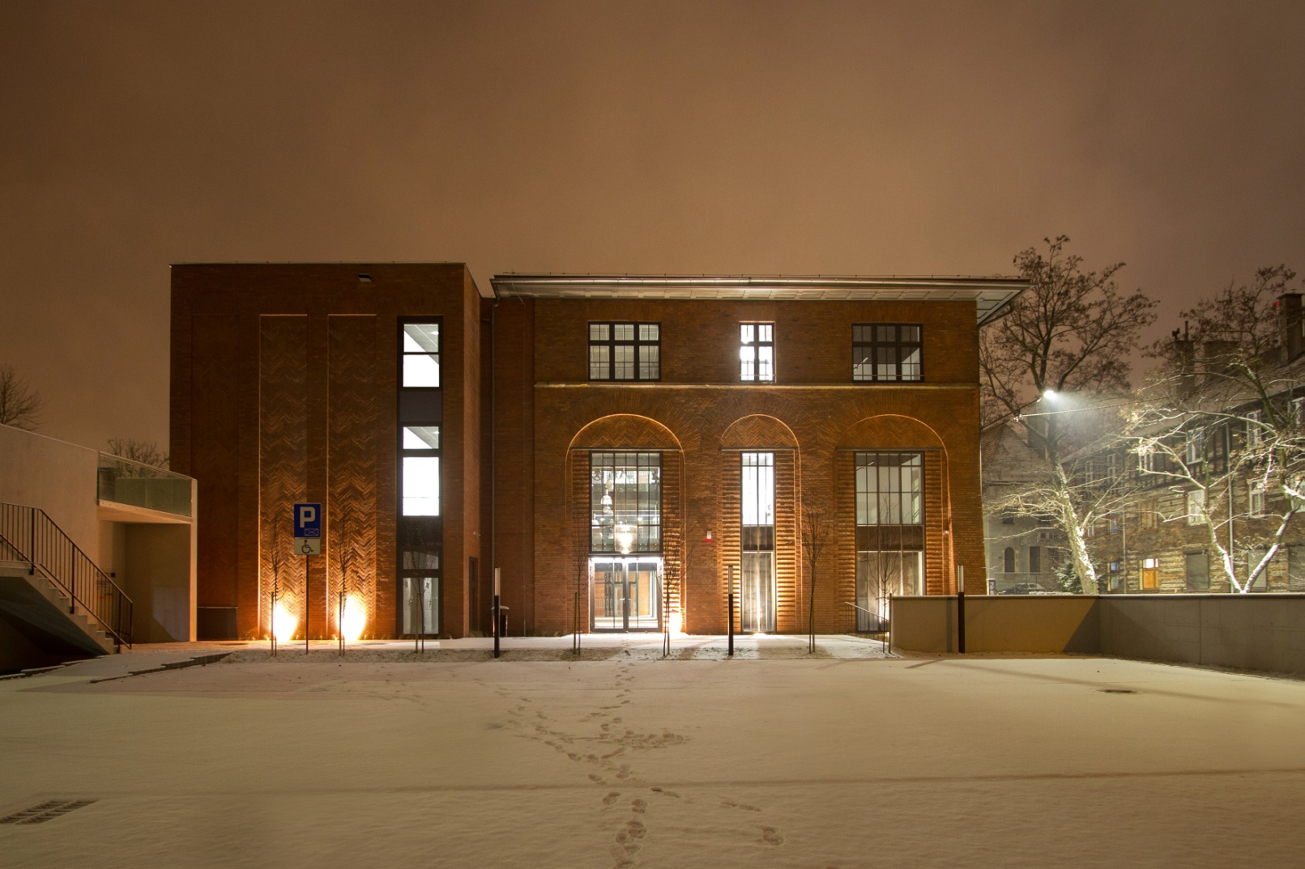
Centrum Usług Społecznych
w Zabrzu

Slide 2
Włoska rezydencja pałacowa?
- Nie, budynek przemysłowy w Zabrzu!

Slide 3
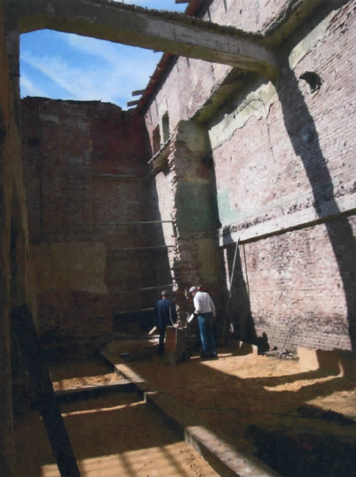
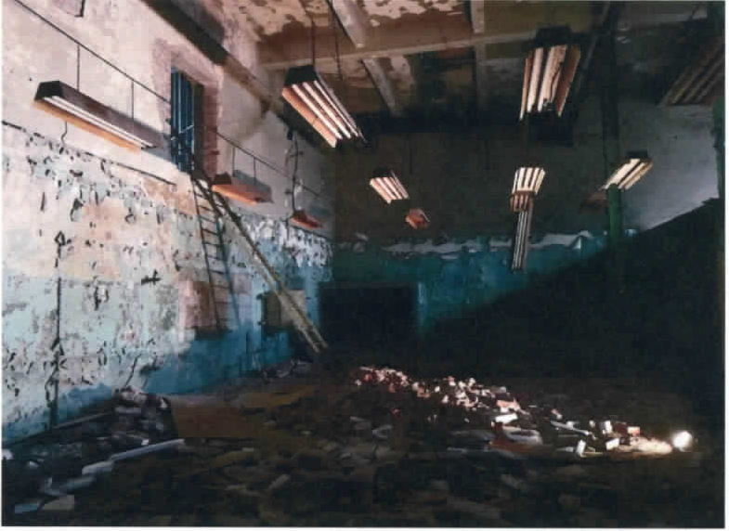
remont
W 2008r. Miasto Zabrze rozpoczęło etapowy proces rewitalizacji dzielnicy Zandka, m.in. wykupując mieszkania pohutnicze. Wyniki etapu diagnozy potencjału rewitalizacyjnego zawarte zostały w pracy badawczej, realizowanej w ramach projektu Design Silesia.
lata 30 XXw.
Jednym z pomysłów ożywienia przestrzeni dzielnicy Zandka było rozwiniecie projektu „Rewitalizacja społeczna na terenie miasta Zabrze ze szczególnym uwzględnieniem obszarów wskazanych w Lokalnym Programie Rewitalizacji Obszarów Miejskich – Centrum Usług Społecznych”.
Celem projektu była aktywizacja mieszkańców oraz stworzenie przestrzeni umożliwiającej zapobieganie wykluczeniu społecznemu. Docelowo CUS wspierać ma osoby starsze i osoby z niepełnosprawnościami, dzięki funkcjonującemu na jego terenie klubowi integracyjnemu i świetlicy dziennego wsparcia. Swoje miejsce w dawnej gazowni znalazł także Zespół Pieczy Zastępczej oraz punkt porad prawnych.
wnętrze przed remontem

Slide 4
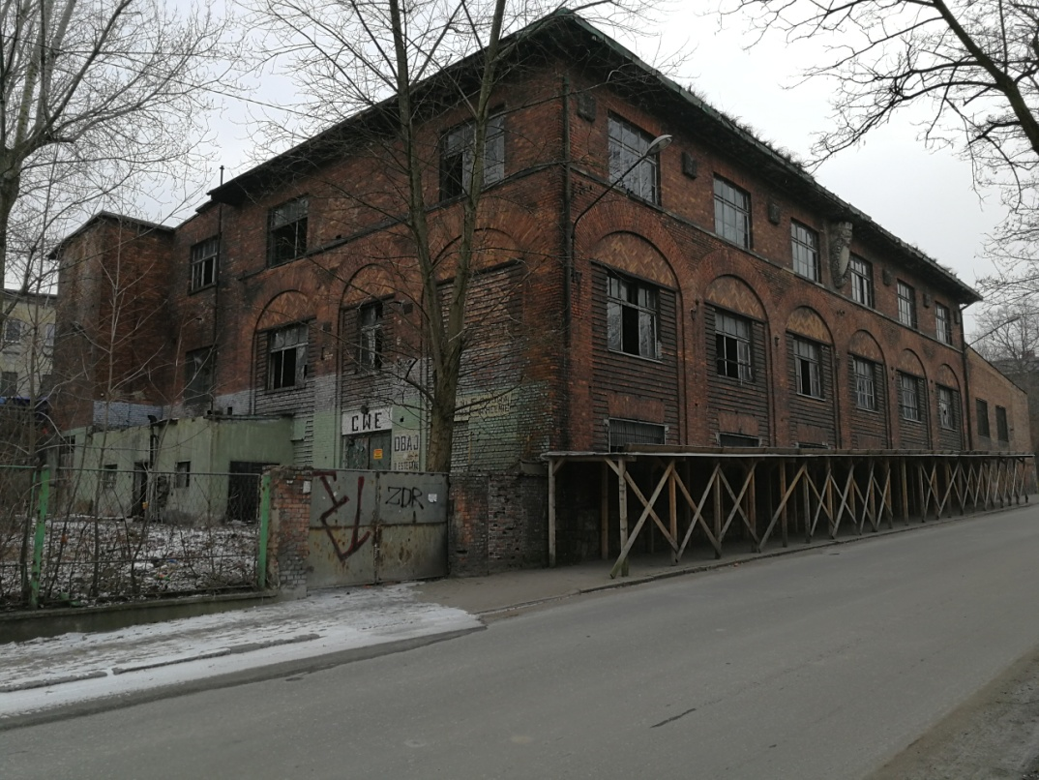
Inwestycja polegała na kompleksowej rewitalizacji budynku gazowni z 1870r. wraz z terenem przyległym.
Obiekt charakteryzuje piękna elewacja z niespotykanym i mistrzowsko wykonanym wątkiem ceglanym, spoczywającym na masywnym kamiennym cokole, ceglane pilastry o rzeźbiarskim charakterze na wysokości drugiej kondygnacji zwieńczone półłukami, pod którymi zabudowano duże okna.
Elewację zwieńcza mocno wysunięty okap dachu.
Uwagę przykuwa kamienna płaskorzeźba z kobiecą głową w koronie, w środkowej części ściany tuż pod okapem.
Całość bardziej przypomina w charakterze włoską rezydencję pałacową z pogranicza epok gotyku i renesansu, niż budynek przemysłowy z początku XXw.
I to właśnie zagadkowa elewacja podupadającego budynku, która przetrwała jego wieloletnią degradację stała się inspiracją rozwiązań projektowych.

Slide 5
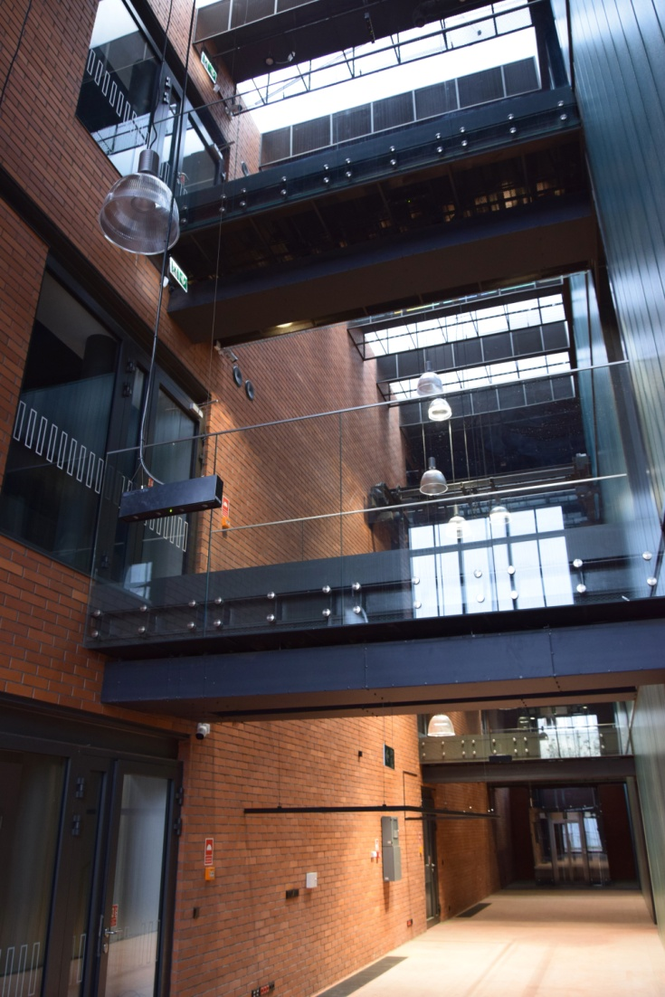
Obiekt zrewitalizowany został z dbałością o szczegóły architektoniczne. Jest przykładem wzorcowego połączenia historycznej tkanki z nowoczesnym wnętrzem i wykończeniem.
Remont budynku umożliwił podkreślenie i wydobycie walorów zabytkowych obiektu, a co za tym idzie zachowanie dziedzictwa kulturowego miasta.
Inwestycję przeprowadzono zgodnie z wszelkimi wytycznymi Miejskiego Konserwatora Zabytków, z dbałością o należyte wyeksponowanie detalu architektonicznego, w tym klinkierowej elewacji.
Stworzono przestrzeń sprzyjającą działaniom z zakresu aktywizacji i zapobiegania wykluczeniu społecznemu, poprzez utworzenie infrastruktury umożliwiającej prowadzenie działalności wspierania osób starszych i niepełnoletnich.
Całość tworzy niepowtarzalną atmosferę, w której światło odgrywa ważną rolę nawiązując historycznie do osadzonej w murze postaci Tyche-bogini światła mającej chronić mieszkańców miasta.

Slide 6
Trzy elementy, które miały wpływ na kształtowanie rozwiązań architektonicznych to: cegła, z której wzniesiono budynek, jego industrialny charakter oraz światło.
Ceglany wątek zastosowany przy wznoszeniu głównej i bocznej elewacji budynku, został zastosowany w kreowaniu wykończeń dla ogólnodostępnych wnętrz budynku i przebudowywanych części elewacji.
Dodatkowo dla podkreślenia dawnego industrialnego charakteru zabudowy, jedną ze ścian w zaprojektowanym i otwartym przez trzy kondygnacje holu, wykonano na całej powierzchni ze szklanych dyli o zmrożonej strukturze.
Obiekt zaprojektowano z zapewnieniem komunikacji pionowej i poziomej bez barier architektonicznych.
Wprowadzono windę, która umożliwia osobom niepełnosprawnym pełny dostęp na wszystkie kondygnacje użytkowe.

Slide 7
Dla pełnego wydobycia wrażenia industrialnego wnętrza, na wysokości drugiej kondygnacji podwieszono w holu oryginalną odrestaurowaną suwnicę - świadka dawnych czasów funkcjonowania gazowni.
Inwestycja obejmowała także nowe zagospodarowanie terenu wraz z wykonaniem parkingów, dojść, dojazdów, schodów terenowych oraz urządzeniem zieleni.
W obrębie terenu wokół obiektu występują duże różnice wysokości, budynek CUS pełni niejako formę muru oporowego, jednak całe otoczenie budynku dostępne jest także dla osób z niepełnosprawnością.
Rewitalizacja zrujnowanego obiektu jest jednym z kroków ożywienia przestrzeni zabytkowego osiedla Zandka w Zabrzu.

Slide 8
Inwestor:
Miasto Zabrze
Powstańców Śląskich 5-7, 41-800 Zabrze,
tel.: 32 3733 300, e-mail: umz@um.zabrze.pl
Generalny wykonawca:
Przedsiębiorstwo Budowlane
„CZĘSTOBUD” Damian Świącik
Bohaterów Monte Cassino 40, 42-200 Częstochowa
tel.: 34 363 03 22, e-mail: biuro@czestobud.com
Przedsiębiorstwo Budowlane BUDOPOL Sp. z o. o.,
Starowiejska 5, 42-244 Jaskrów,
tel.: 34 375 93 02, e-mail: pbbudopol@gmail.com
Projektant:
PROJEKT PLUS ARCHITEKCI S.C.,
Grzegorz Tkacz, Tomasz Borkowski
pl. Krakowski 10, 41-800 Zabrze,
tel.: 32 271 24 32, e-mail: t.borkowski@projektplus.pl

Slide 9
Nazwa i adres obiektu
Centrum Usług Społecznych
Stalmacha 7, 41-800 Zabrze,
Zgłaszający
Miasto Zabrze,
Małgorzata Mańka-Szulik
tel.: 32 3733 300,
e-mail: umz@um.zabrze.pl
Osoba do kontaktów
Marzena Maksysz-Łobko,
Zastępca Naczelnika Wydziału Budownictwa
tel.: 32 3733 331, e-mail: mmaksysz@um.zabrze.pl

Slide 10
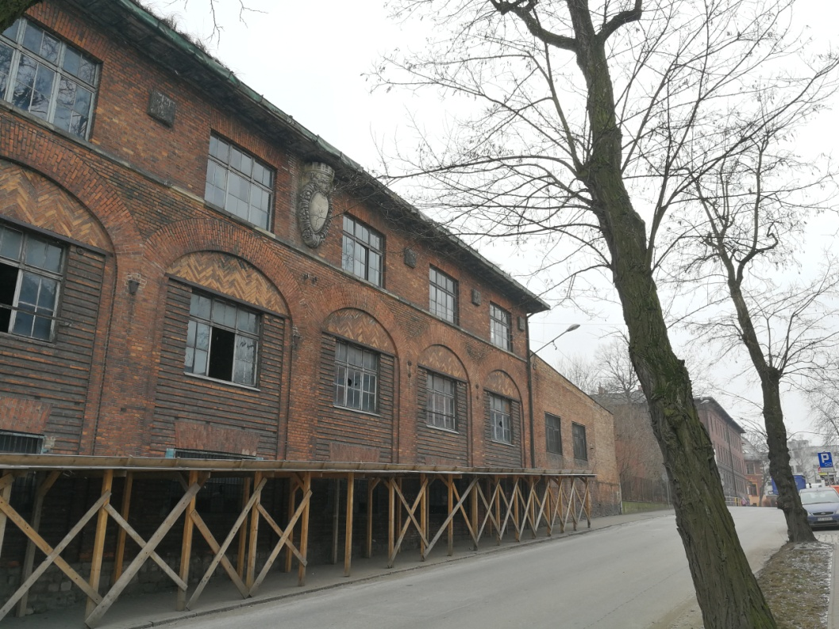
Koszt robót budowlano-montażowych
z wartością wbudowanych urządzeń:
14.051.286,29 PLN
Termin rozpoczęcia robót: luty 2018
Termin zakończenia robót: listopad 2020
Pow. terenu: 11.654 m2
Pow. zabudowy: 857 m2
Kubatura: 10.989,50 m3
Pow. użytkowa: 1921,33 m2
Prace obejmowały kompleksowy remont całego budynku wraz z wymianą dachu, stropów, stolarki, remontem elewacji i wyposażeniem.

Slide 11
Dziękuję za uwagę

